Slide 2
Ciclo do Software e Versionamento
Professor: Irlândio Oliveira

Slide 3
Desenvolvimento de sistemas - T DESI 2023 M
Vamos nos conhecer melhor?

Slide 4

Para o final da apresentação… QUEM SÃO VOCÊS?
Qual é o seu principal objetivo ao participar deste curso? (Por exemplo: aprender habilidades específicas, desenvolver um projeto, avançar na carreira, etc.)
Quanto tempo você tem dedicado semanalmente aos estudos e às atividades práticas deste curso? (Considere estudos em aula e fora dela.)
Como esta sendo sua experiências com programação e desenvolvimento de sistemas? Quais tecnologias ou linguagens você já utilizou?
Qual é a sua expectativa em relação às aulas de desenvolvimento de Sistemas? O que você espera aprender ou alcançar ao final do curso?

Slide 5
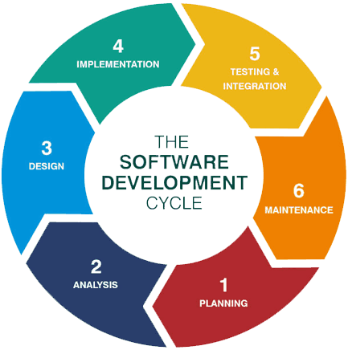
São feitos os testes:
Bugs; Integridade; Disponibilidade; Perfomance; Compatibilidade e facilidade de uso
É iniciada a programação do software (sistema ou aplicação)
É feita a comercialização do software
Equipes ajudam os usuários em caso de dúvidas ou problemas (help desk)
Correções de bugs menores são feitas nessa etapa
É feito o fluxograma, diagrama de classes e
Mockups das interfaces
Esse projeto:
É fazível a tempo?
Está dentro do orçamento?
Com os funcionários existentes?
Faz do zero ou compra uma solução?
Casos de uso
Personas
Estórias

Slide 6

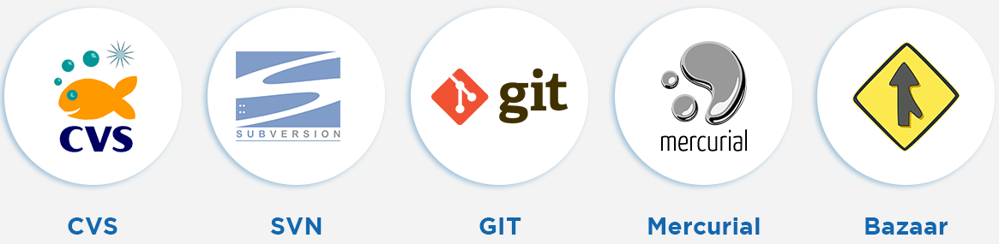
Ciclo do Software e Versionamento
Git
É uma ferramenta de versionamento
Versionamento
Responsável por gerenciar alterações em programas
À medida que as equipes desenvolvem, é comum que várias versões do mesmo software sejam implementadas em locais diferentes
Permite que várias pessoas trabalhem em um mesmo projeto

Slide 7
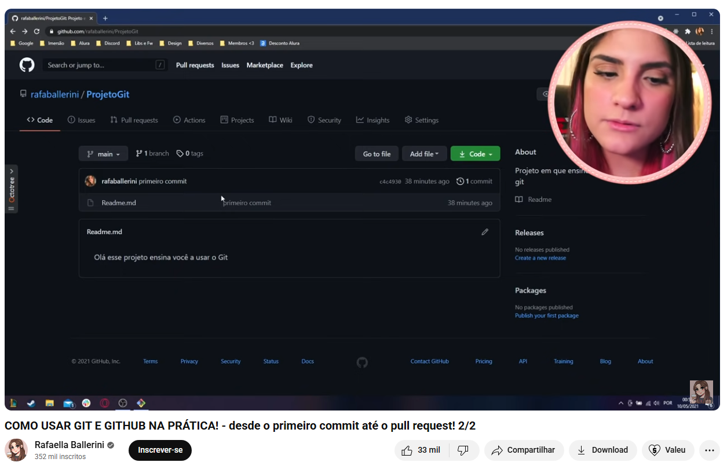
GitHub
É a ferramenta online de versionamento mais usada no mundo
Tem concorrentes como o GitLab, Atlassian, BitBucket e vários outros
Agora: Vamos criar uma conta no GitHub, personalizar o nosso perfil e fazer o push de um arquivo
Agora: Vamos criar uma conta no GitHub, personalizar o nosso perfil e fazer o push de um arquivo
E: Link para treinar os comandos git
https://learngitbranching.js.org/?locale=pt_BR&demo=
E: Link para assistir
https://www.youtube.com/watch?v=UBAX-13g8OM

Slide 8
Palavras chaves de versionamento
Repositório
README
Staging Area
Commit
Push / Pull
Branch
Pull Request / Merge Request (PR / MR)
Merge
Clone
Fork

Slide 9
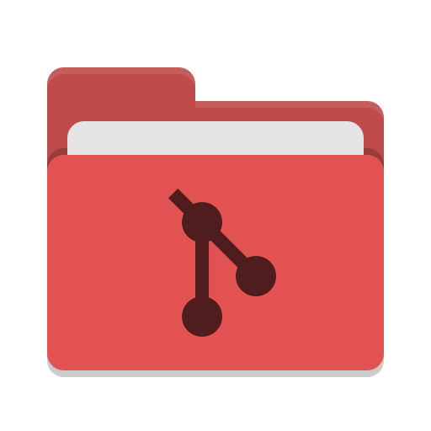
Repositório (Repo)
Local onde são armazenados arquivos e pastas relacionados a um projeto específico
Armazena o histórico completo do projeto, incluindo commits, branches e tags
Permite reverter para versões anteriores

Slide 10
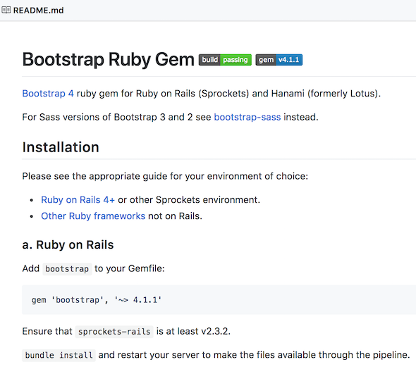
README
Arquivo de texto que fornece informações sobre o repositório
Serve como ponto de entrada principal para usuários e colaboradores, oferecendo uma visão geral do projeto, além de instruções sobre como utilizá-lo, contribuir ou configurá-lo

Slide 11
Staging Area
Funciona como um espaço intermediário entre o diretório de trabalho e o repositório onde você escolhe as alterações que deseja incluir no próximo commit
Permite selecionar com precisão o que será incluído no próximo commit
Facilita a organização das mudanças, especialmente em projetos grandes ou com muitas alterações simultâneas

Slide 12
Staging Area
Funcionamento
Você modifica arquivos no seu projeto (ex: index.html).
Quando usa o comando git add, essas modificações vão para a Staging Area.
Ao executar git commit, tudo o que está na Staging Area é gravado no repositório (histórico de versões).

Slide 13
Staging Area
Resumo
Diretório de trabalho: onde você está editando os arquivos.
Staging Area: onde você "organiza" e "revisa" o que será incluído no próximo commit.
Repositório (local): onde os commits são armazenados com histórico co

Slide 14
Commit
Salva as mudanças feitas no projeto, seja adições, edições, exclusões ou movimentações de arquivos
Cada commit é acompanhado por uma mensagem de commit, essa mensagem fornece uma descrição concisa do que foi alterado ou adicionado no commit
A convenção é usar:
Inglês
Imperativo
Ex: “fix bug”
Português
Presente do indicativo
Ex: “conserta bug”

Slide 15
Push / Pull
Push
É a ação de fazer upload da sua versão local para um repositório, disponibilizando suas alterações para outros
Pull
Processo de fazer download das alterações de um repositório para a sua versão
Usado para buscar e integrar mudanças do repositório remoto para o seu branch local

Slide 16
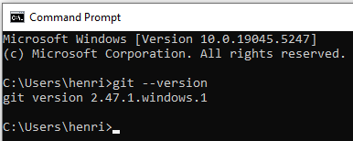
Instalando Git
Para checar se você tem o Git instalado na sua máquina, abra o cmd e digite: git --version

Slide 17
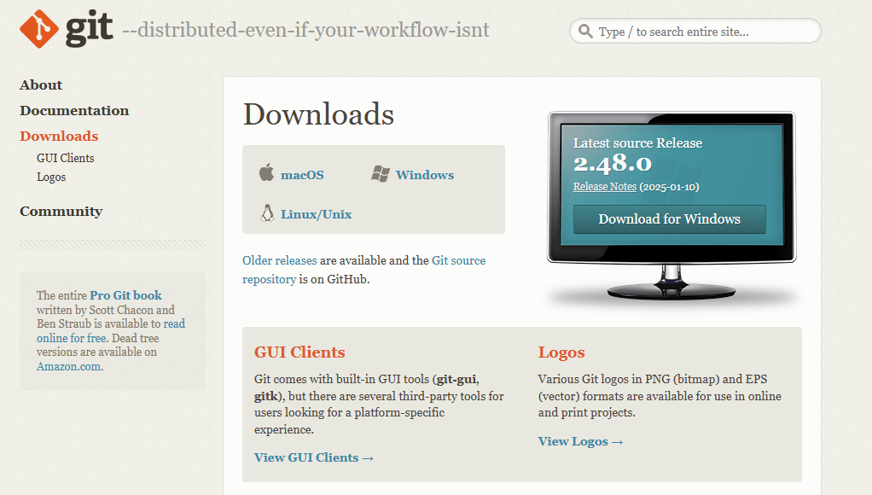
Instalando Git
Caso você não tenha instalado, vá no site do Git para baixar

Slide 18
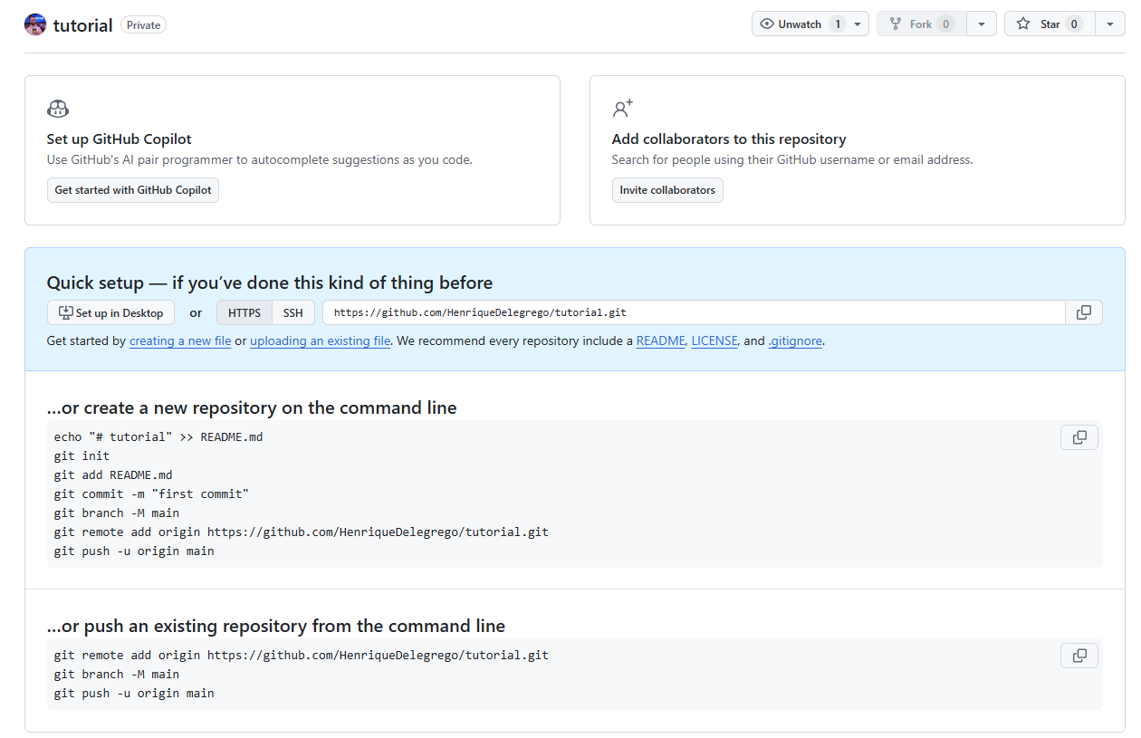
Iniciando um repositório
Assim que um repositório no GitHub é criado, essa tela aparece

Slide 19
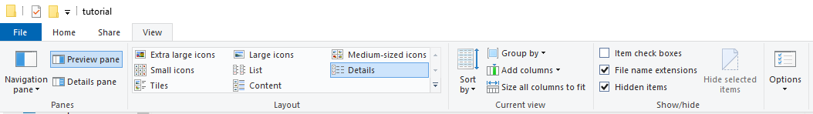
Iniciando um repositório
Habilite a visualização da extensão dos arquivos e pastas ocultas

Slide 20
Iniciando um repositório
git remote add origin https://github.com/SEU_USER/NOME_DO_REPOSITORIO.git
git branch -M main
git push -u origin main
Crie uma pasta no seu computador
Crie os arquivos de programação
Abra algum terminal no caminho do diretório
Execute os comandos do Git

Slide 21
Iniciando um repositório
echo "# tutorial" >> README.md Escreve no arquivo README.md
git init Inicializa um repositório na pasta
git add . Adiciona todos os arquivos na Staging Area
git commit –m “first commit” Faz o commit dos arquivos com uma mensagem
git branch –M main Renomeia a branch principal para main (nomenclatura moderna)
git remote add... Conecta o repositório local ao seu repositório no GitHub
git push –u origin main Faz o push do commit para o GitHub

Slide 22
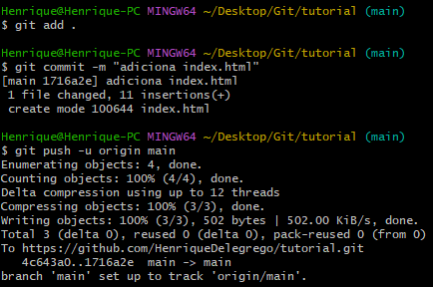
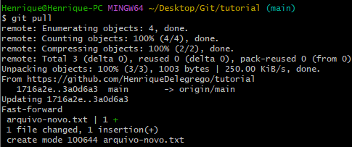
Push e Pull no terminal
Para fazer um push em um repositório do GitHub
git add .
git commit –m “mensagem de commit”
git push –u origin main
Para fazer um pull de um repositório do GitHub
git pull

Slide 23
Push e Pull no terminal
Para fazer um PUSH e criar a nova branch no repositório do GitHub
git push –set-upstream origin nome-do-branch
git push -u origin nome-do-branch
Buscar tudo do remoto:
git fetch --all
Buscar tudo do remotoVer todas as branches remotas::
git branch -r

Slide 24
Pull do repositorio remoto
Buscar tudo do remoto:
git fetch --all
Buscar tudo do remotoVer todas as branches remotas::
git branch -r

Slide 25
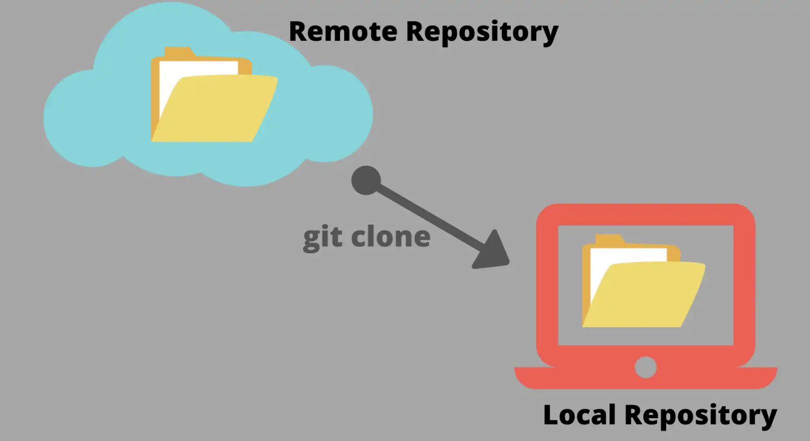
Clone
https://github.com/IrlandioProf/
Cria uma cópia local de um repositório existente
Isso permite que você trabalhe e faça alterações no projeto usando
A cópia local é totalmente funcional, o que significa que você pode editar arquivos e fazer commits

Slide 26
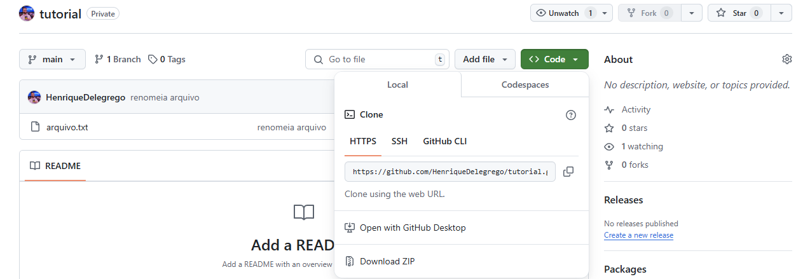
Clonando um repositório
Para clonar um repositório do GitHub em um repositório local
Vá no repositório do GitHub e pegue o link dele
Digite no terminal dentro da pasta do repositório: git clone <link>
Ex: git clone https://github.com/HenriqueDelegrego/tutorial.git
Isso vai fazer com que o repositório do GitHub se conecte ao seu repositório local
Agora:
Fazer exercício 1 e 2

Slide 27
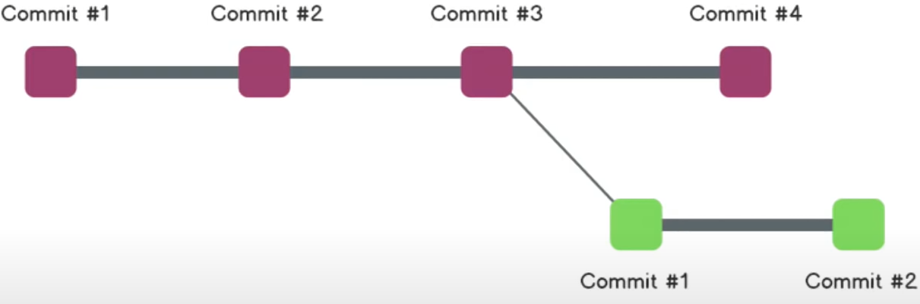
Branch
Linha de desenvolvimento separada
Erros ou funcionalidades do software muitas vezes só estão presentes em determinadas versões
Possibilita desenvolver duas versões do software simultaneamente, uma versão tem erros corrigidos, mas não possui novas funcionalidades, e outra versão onde novas funcionalidades estão sendo trabalhadas

Slide 28
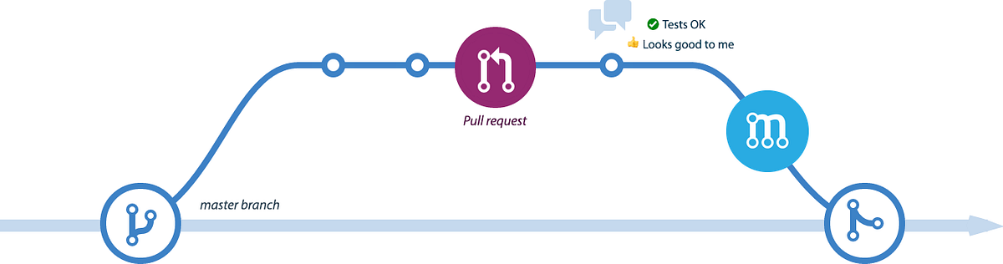
Ciclo do Software e Versionamento
Pull Request /
Merge Request (PR / MR)
Usado para contribuir com alterações feitas de um branch para outro
Permite que outros desenvolvedores revisem, discutam e sugiram modificações antes de as alterações serem mescladas
Uma vez que o PR foi revisado e aprovado pelos membros necessários da equipe, pode ser feito o merge
Caso as mudanças não forem necessárias ou soluções melhores terem sido encontradas, um PR pode não ser aceito e pode ser fechado sem ser feito o merge

Slide 29
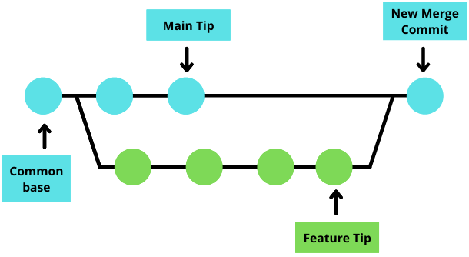
Merge
Processo de combinar as alterações de uma branch em outro
É tipicamente usado para integrar o trabalho de uma branch de funcionalidade ou bug de volta na branch principal

Slide 30
Merge
Um conflito de merge (merge conflict) acontece quando o Git não consegue mesclar automaticamente as alterações porque a mesma parte do código foi editada de maneiras diferentes em duas branches
A dica é sempre trabalhar com a versão atualizada dos arquivos
Merge conflicts podem ocorrer por:
Edições simultâneas: Duas pessoas modificam as mesmas linhas em um arquivo
Exclusão vs. Modificação: Uma pessoa exclui um arquivo enquanto outra o edita

Slide 31
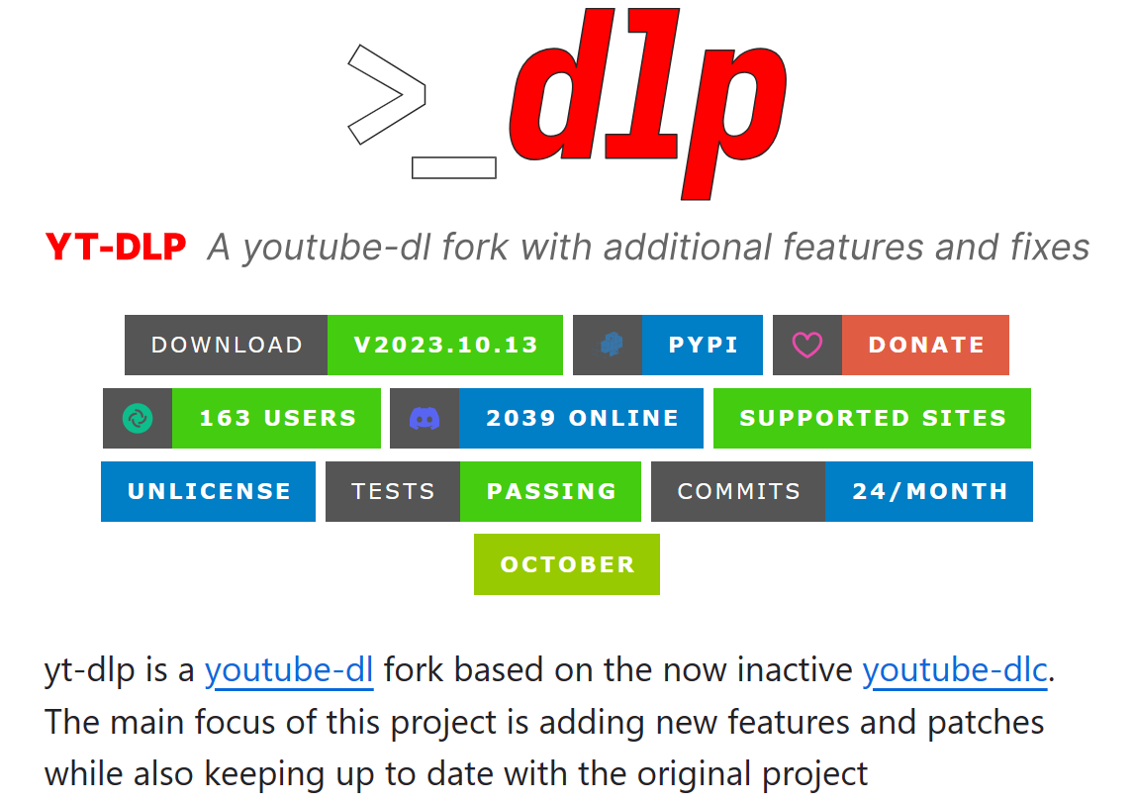
Fork
Processo de criar uma cópia pessoal de um repositório, tipicamente de projetos de código aberto
Feito para implementar novas funcionalidades ou consertar bugs
Tem a opção de contribuir com o projeto original a partir de um Pull Request

Slide 32
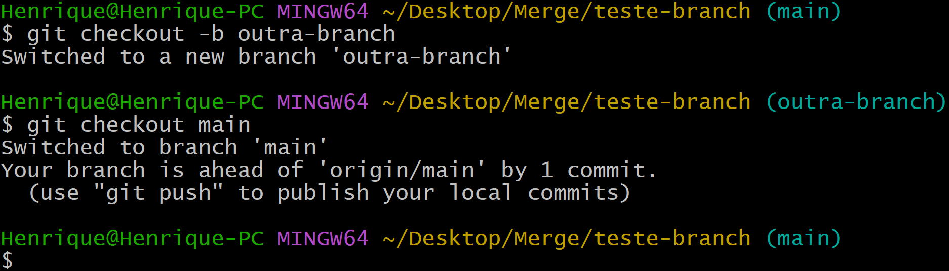
Criando outra branch
Para criar uma outra branch:
Digite no terminal dentro da pasta do repositório: git checkout -b <nome da branch>
Para se locomover entre branches já existentes, repita o código omitindo o <-b>
Mencione o nome da branch no push. Ex: git push -u origin outra-branch
Agora:
Fazer exercício 3 e 4

Slide 33
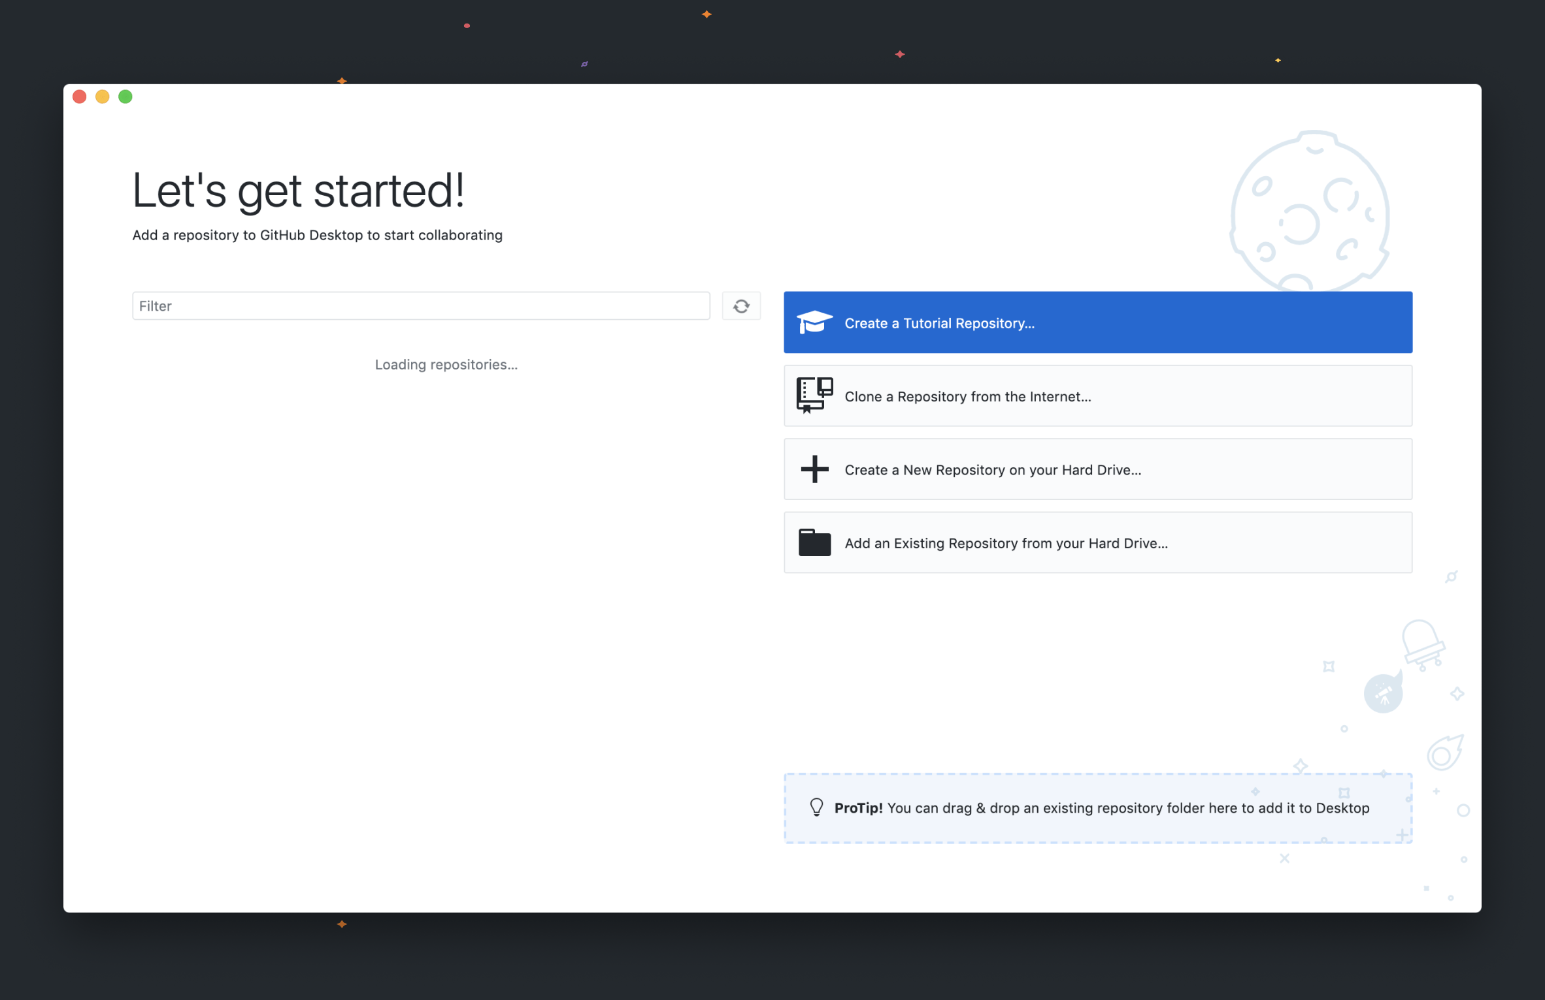
GitHub Desktop
Aplicativo de interface gráfica (GUI) para interação com repositórios do GitHub

